Slide 1
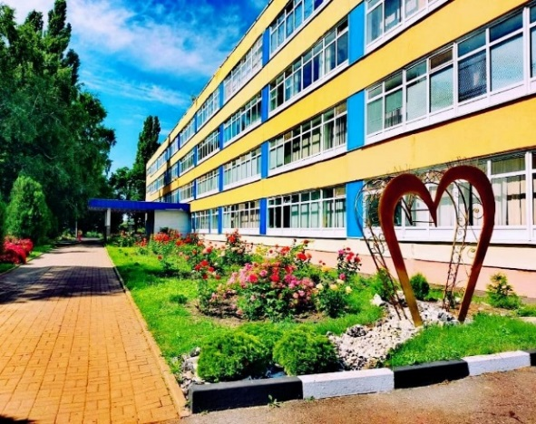
Областное государственное бюджетное общеобразовательное учреждение «Валуйская средняя общеобразовательная школа № 4» Белгородской области
ОРГАНИЗАЦИЯ УЧЕБНОГО ПРОЦЕССА
В МЕДИЦИНСКИХ КЛАССАХ

Slide 2
ОРГАНИЗАЦИЯ ОБРАЗОВАТЕЛЬНОГО ПРОЦЕССА
ПРОФИЛЬНЫЙ УЧЕБНЫЙ ПЛАН
КАДРОВЫЕ РЕСУРСЫ
ХИМИЯ - 5 ЧАСОВ
«Медицинская составляющая в учебном курсе химии»
БИОЛОГИЯ - 3 ЧАСА
«Медицинская составляющая в учебном курсе биологии»
ЭЛЕКТИВНЫЕ КУРСЫ- «Биохимия», «Биофизика»,
«Основы фармакологии»,
«Оказание первой помощи»
ИНДИВИДУАЛЬНЫЙ ПРОЕКТ- медицинская составляющая
УЧИТЕЛЯ ШКОЛ
- ПК для включения медицинского блока в учебный курс химии и биологии
- ПК по ведению элективного курса «Младшая медицинская сестра по уходу за больными»
2. ПРЕПОДАВАТЕЛИ МЕДИЦИНСКИХ КОЛЛЕДЖЕЙ
3. МЕДИЦИНСКИЕ РАБОТНИКИ
КУРСЫ ВНЕУРОЧНОЙ ДЕЯТЕЛЬНОСТИ
Профессиональное обучение (дополнительное образование)
Основы медицинских знаний
Основы латинского языка
История медицины
Уроки здоровья
Юный психолог
«Младшая медицинская сестра по уходу за больными»

Slide 3
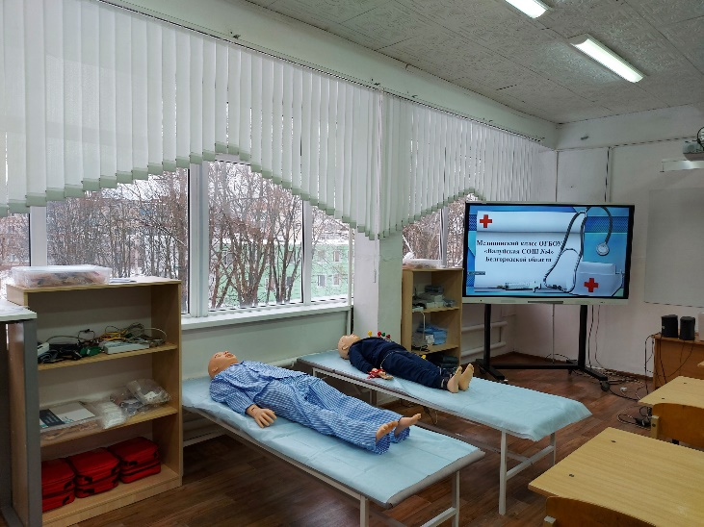
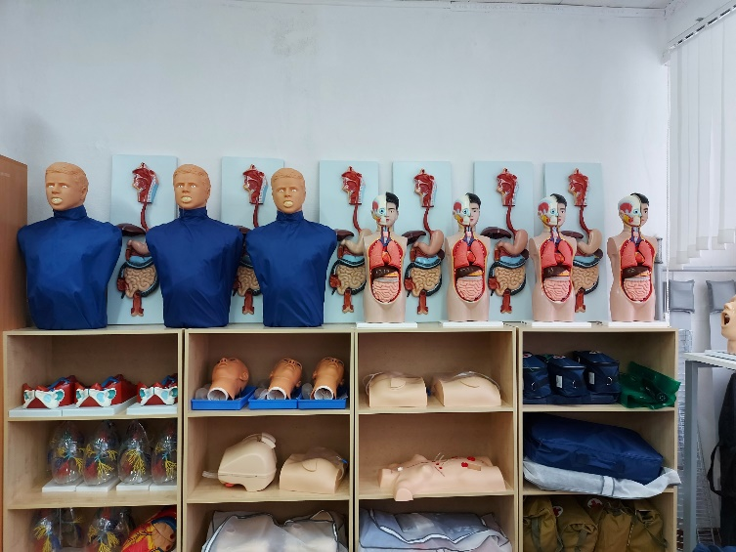
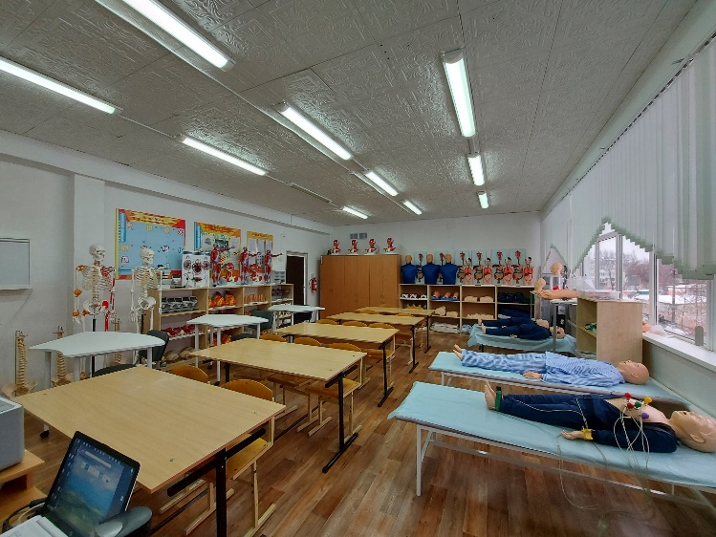
МАТЕРИАЛЬНО-ТЕХНИЧЕСКОЕ ОСНАЩЕНИЕ МЕДИЦИНСКИХ КЛАССОВ
ОСНАЩЕНО 100% ОБОРУДОВАНИЕМ
ОСНАЩЕНИЕ СПЕЦИАЛЬНЫМИ УЧЕБНЫМИ МАТЕРИАЛАМИ

Slide 4
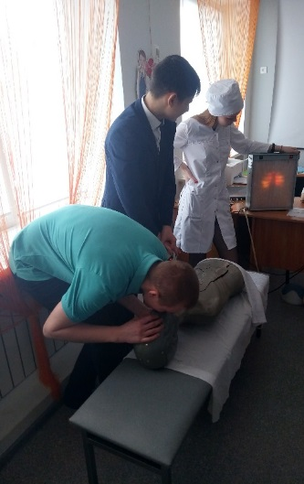
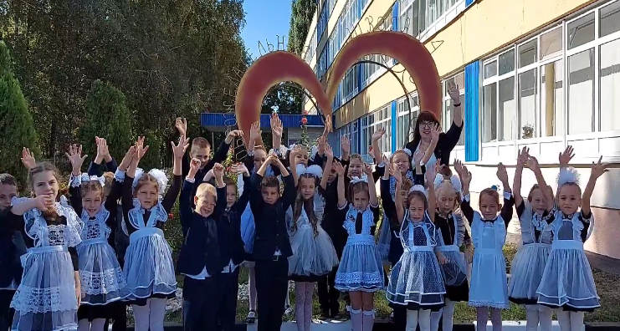
ПРОФОРИЕНТАЦИОННАЯ РАБОТА
ПРОГРАММА ВОСПИТАНИЯ
765 обучающихся
(1-11 классы)
Классные часы, экскурсии, выставки, мастер-классы,
встречи, беседы
ВОЛОНТЕРСТВО - школьники в медицинских организациях
обучение по программе «Основы волонтерства для начинающих»
ПАРТНЕРЫ:
ОГБУЗ «Валуйская Центральная районная больница»
ВНЕУРОЧНАЯ
ДЕЯТЕЛЬНОСТЬ
ОГАПОУ «Валуйским колледжем»
ПРОФЕССИОНАЛЬНЫЕ ДИАГНОСТИКА И ПРОБЫ
МДОУ «ЦРР «Детский сад №8 «Золотая рыбка»,
МДОУ «Детский сад №9», МДОУ «ЦРР №10»
-
ПРОФОРИЕНТАЦИОННЫЕ ЧАСЫ
Белгородский государственный национальный
исследовательский университет

Slide 5
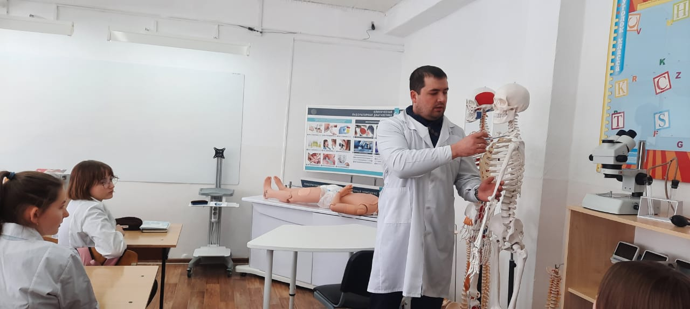
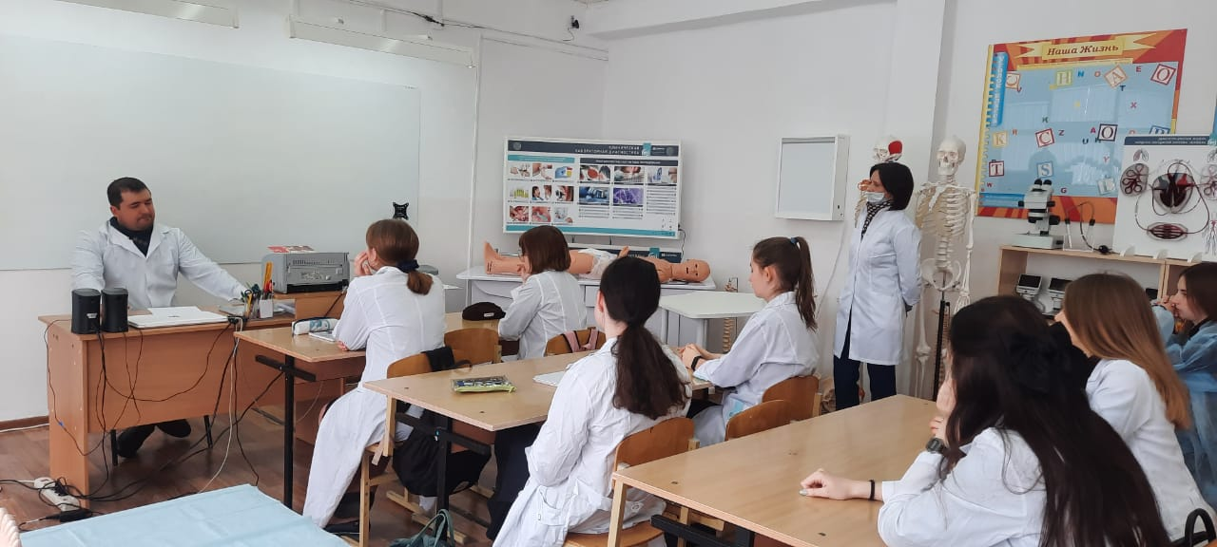
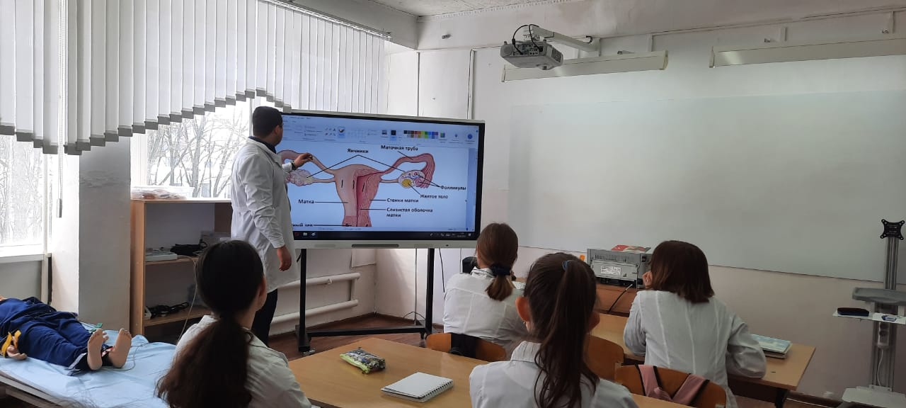

Slide 6
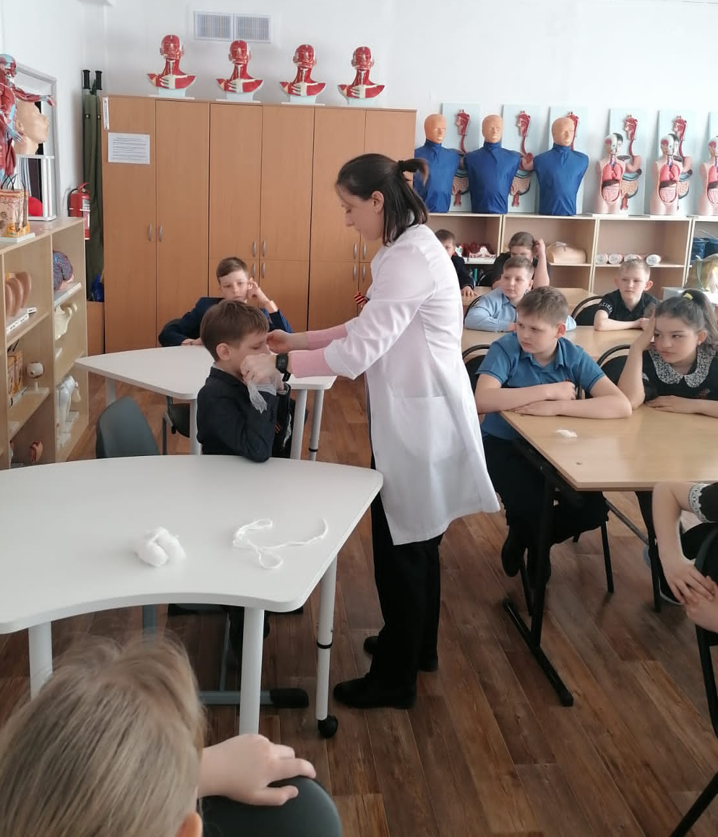
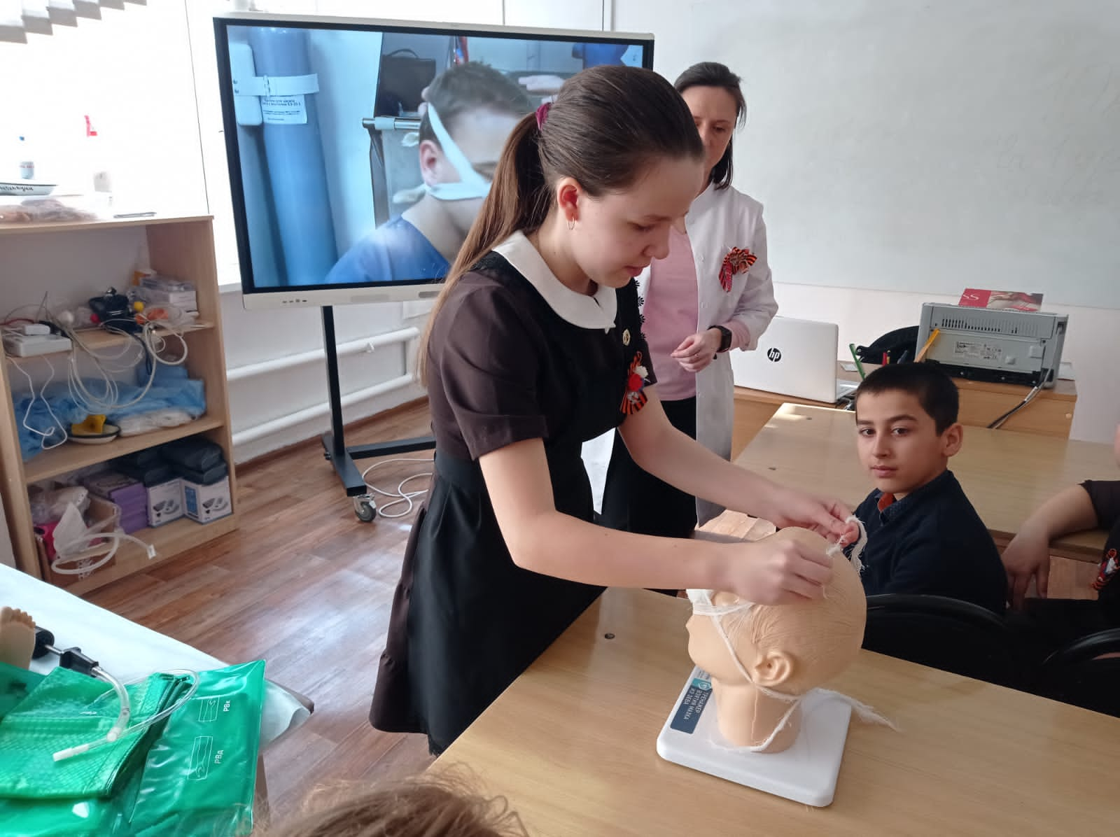
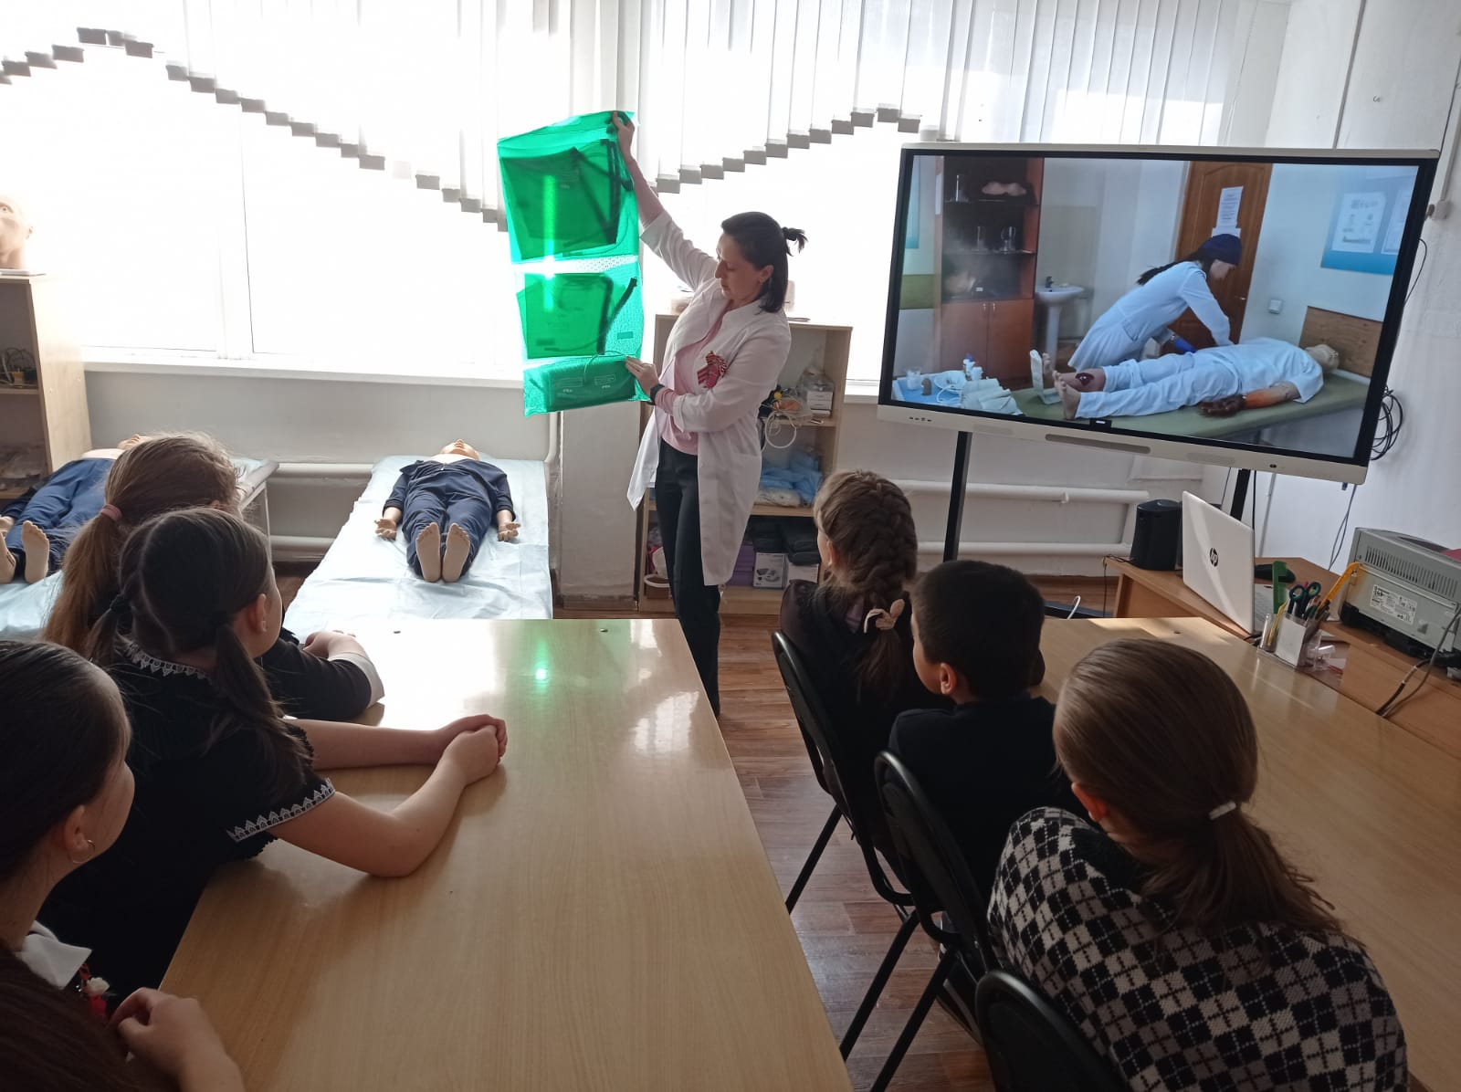
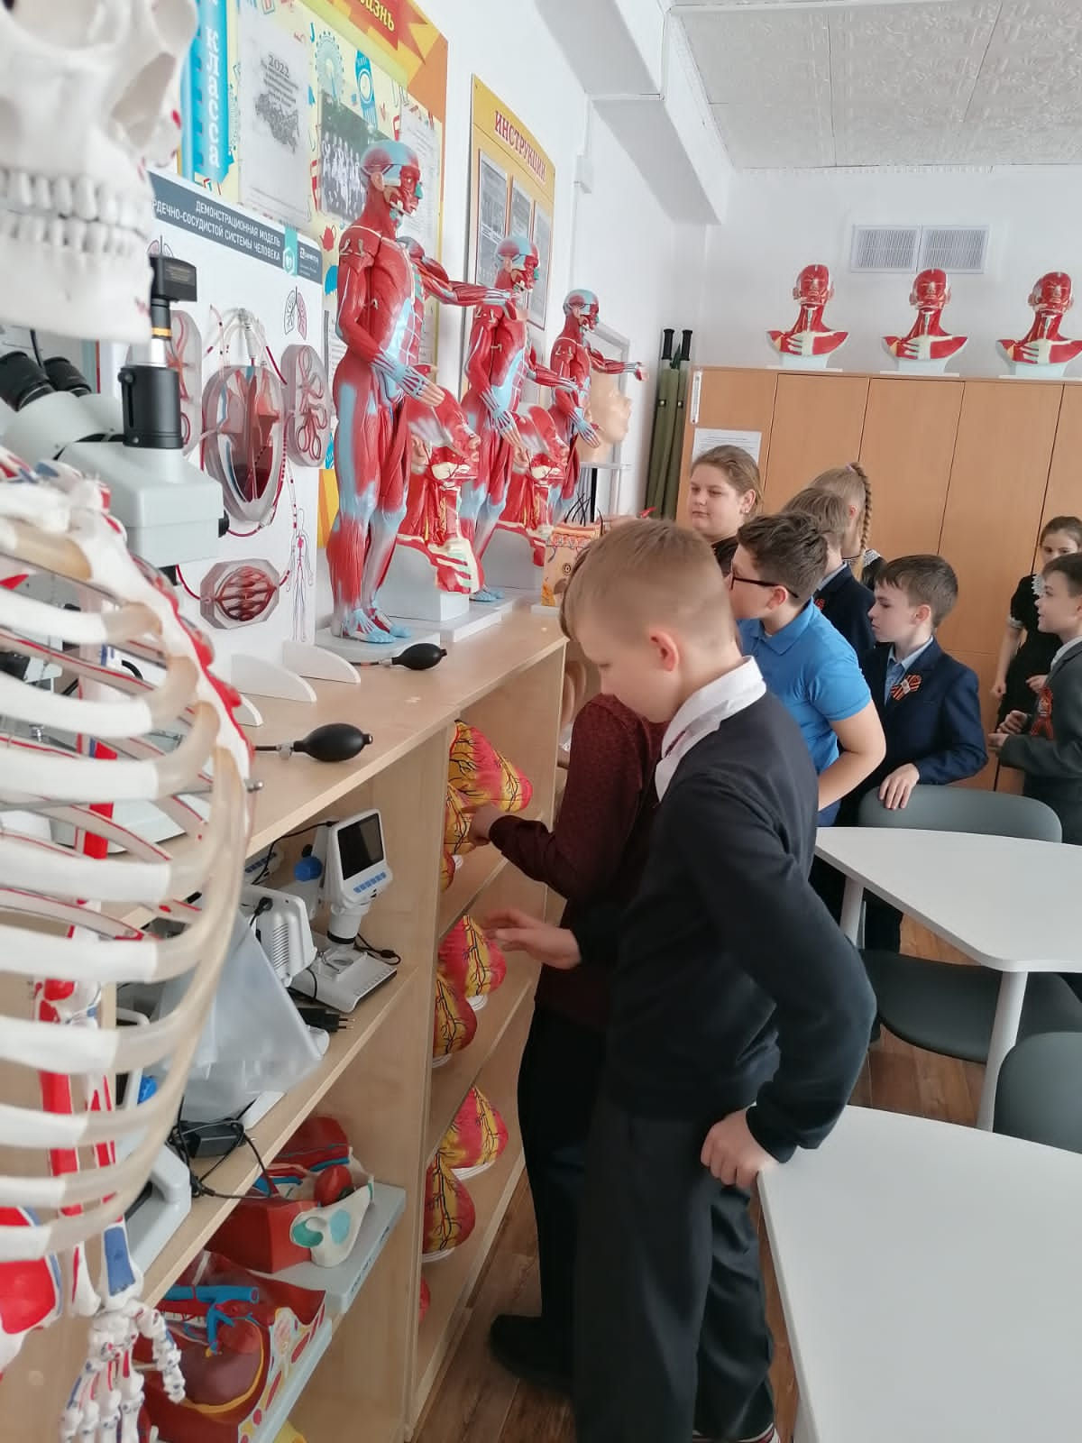
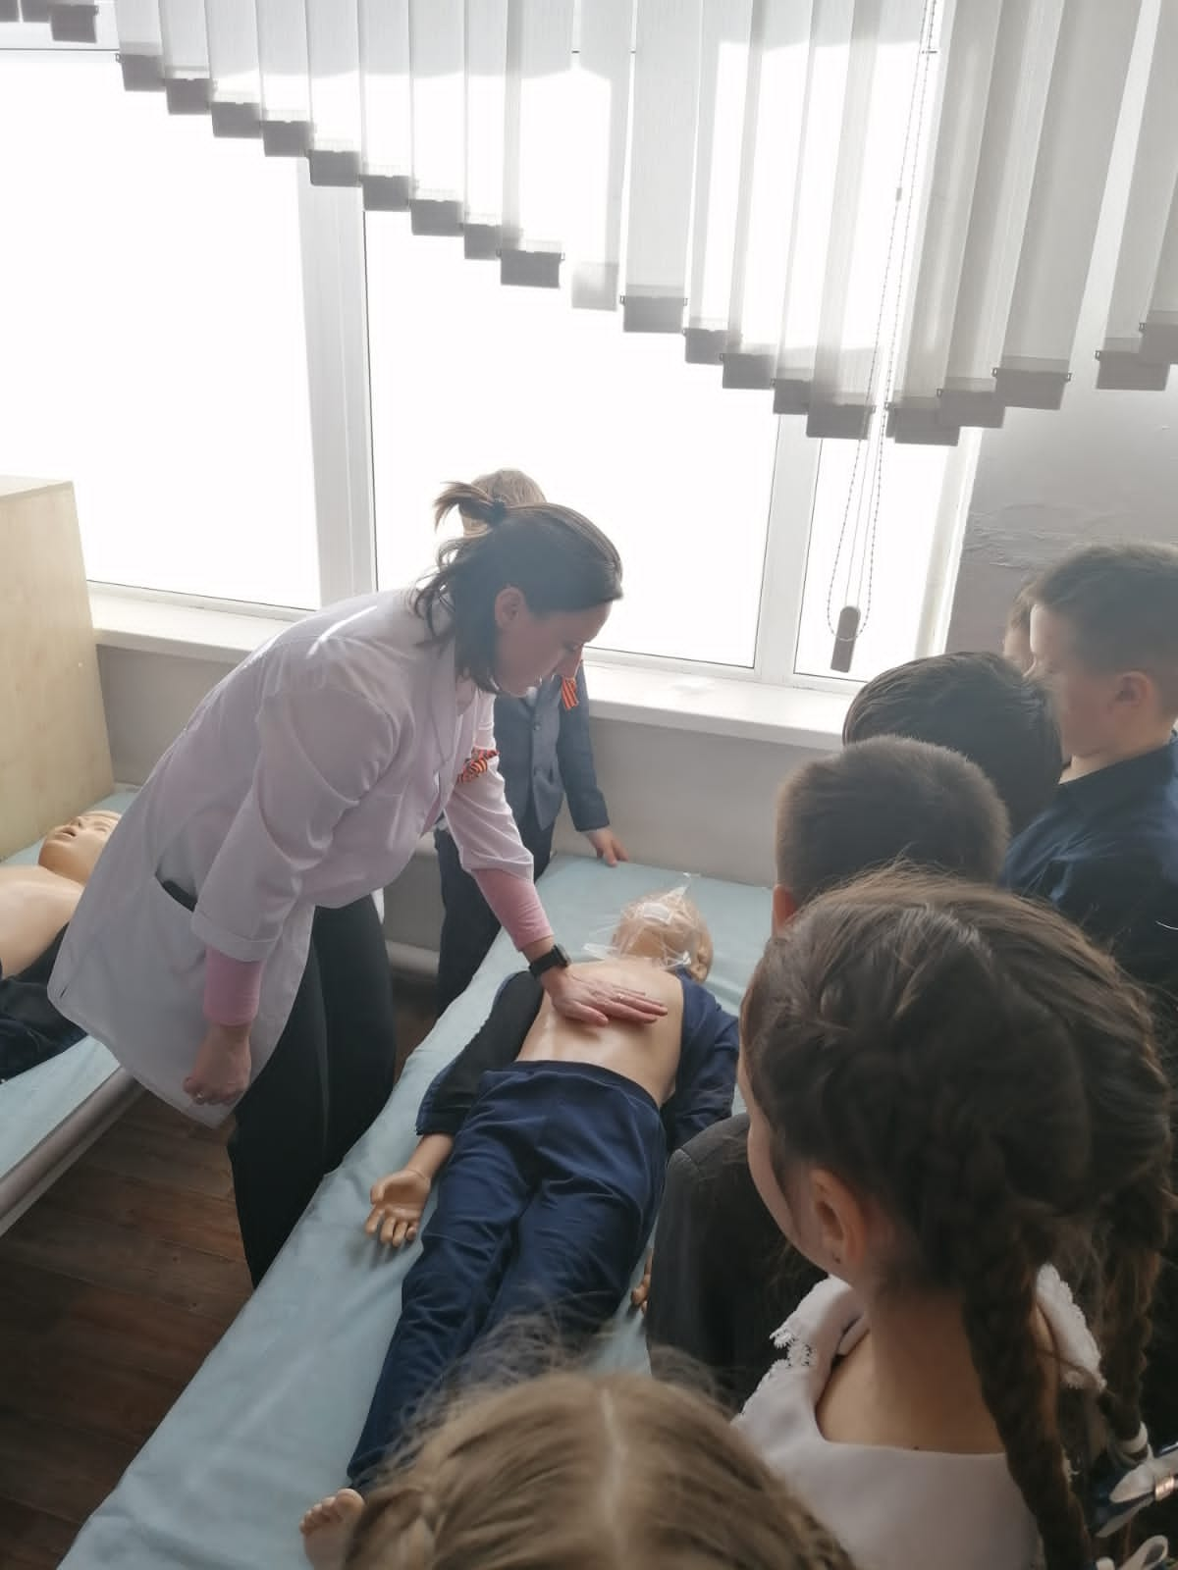
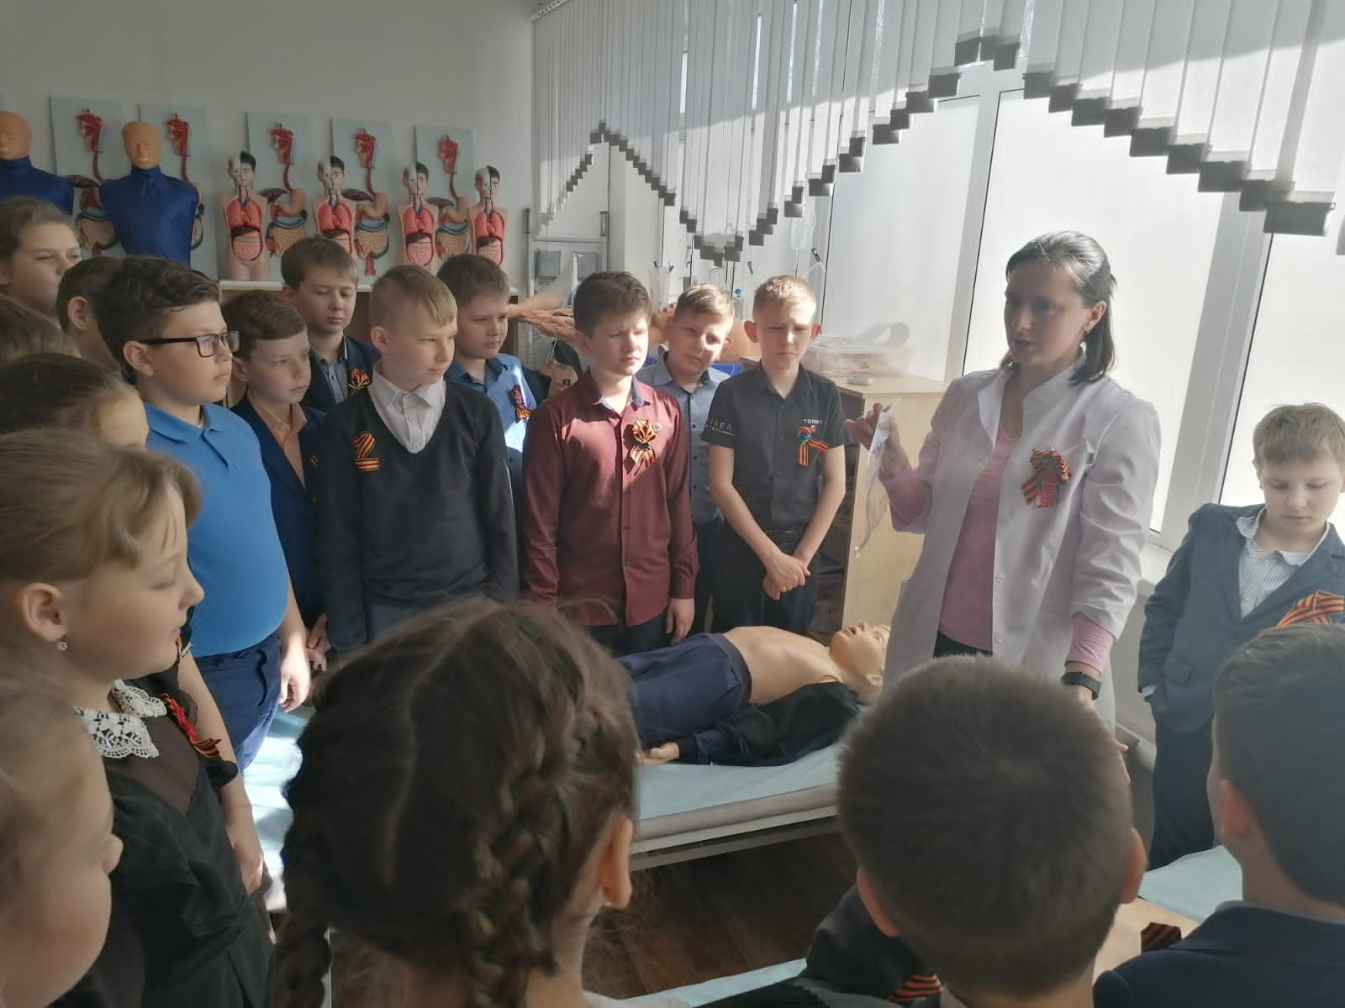

Slide 7
